Slide 1
E.E.E.F.M.: Filomena Quitiba
Estudando para o ENEM de forma invertida.
Nome: Lucas Siqueira.
Prof.: Lucas Xavier.
Turma: 1º ano M06.
Cinemática: Movimento uniforme e aceleração tangencial.
ENEM 2014 questão 78.

Slide 2
Mapa Conceitual
Estudando para o ENEM.
Sites:
Brainly e Infoescola.
Complemento
Wikifisica.
Base
PowerPoint
ENEM 2014
Questão 78.
Procura
Programas
Pesquisa
GOOGLE.
E-mail
Processo
computador
Envio
Recurso
Equipamento
Internet
Finalidade
Fone com microfone
PodCast

Slide 3
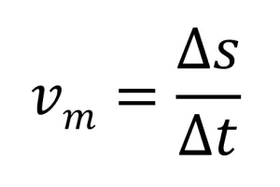
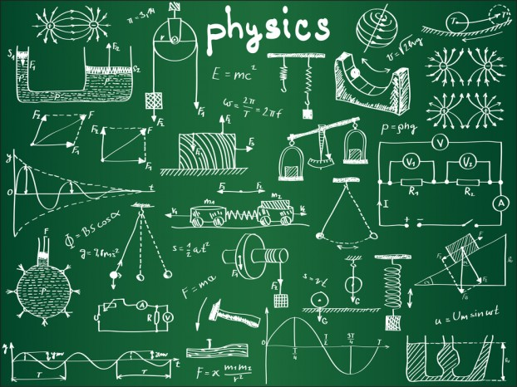
Competências e Habilidades
Competência III - Selecionar, organizar, relacionar, interpretar dados e infor--mações representados de diferentes formas para tomar decisões e enfrentar situações-problema.
H20 - Utilizar leis físicas para interpretar processos naturais e
tecnológicos que envolvem trocas de calor, mudanças de pressão e densidade ou interações físicas que provoquem movimentos de objetos.

Slide 4
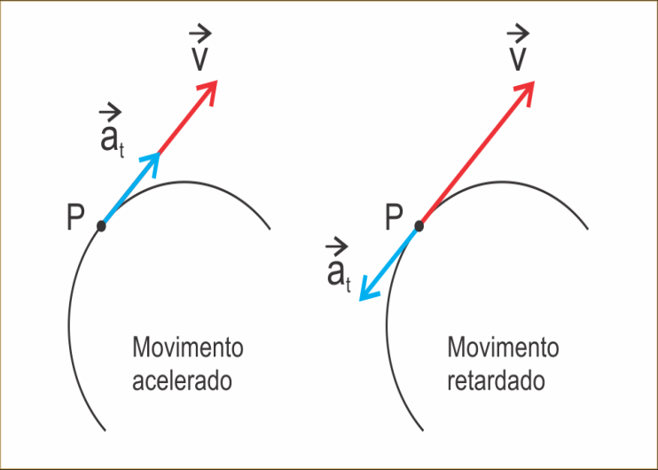
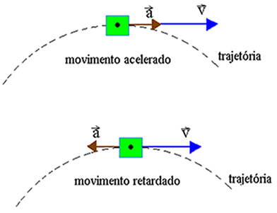
Conceitos da Física
Movimento Uniforme: é qualquer movimento realizado por um corpo que percorre distâncias iguais em tempos iguais. No MU, o corpo não precisa estar se movimentando em linha reta, em círculos ou em qualquer outra forma, basta que a sua Velocidade escalar se mantenha a mesma por todo o tempo. Então, a velocidade escalar média é igual à velocidade escalar, pois o corpo mantém a mesma velocidade em todo o trajeto. vm=ΔS
Δt
Aceleração Tangencial : Um movimento circular, na mecânica clássica, é aquele em que o objeto ou ponto material se desloca numa trajetória circular. Uma força centrípeta muda de direção o vetor velocidade, sendo continuamente aplicada para o centro do círculo.

Slide 5
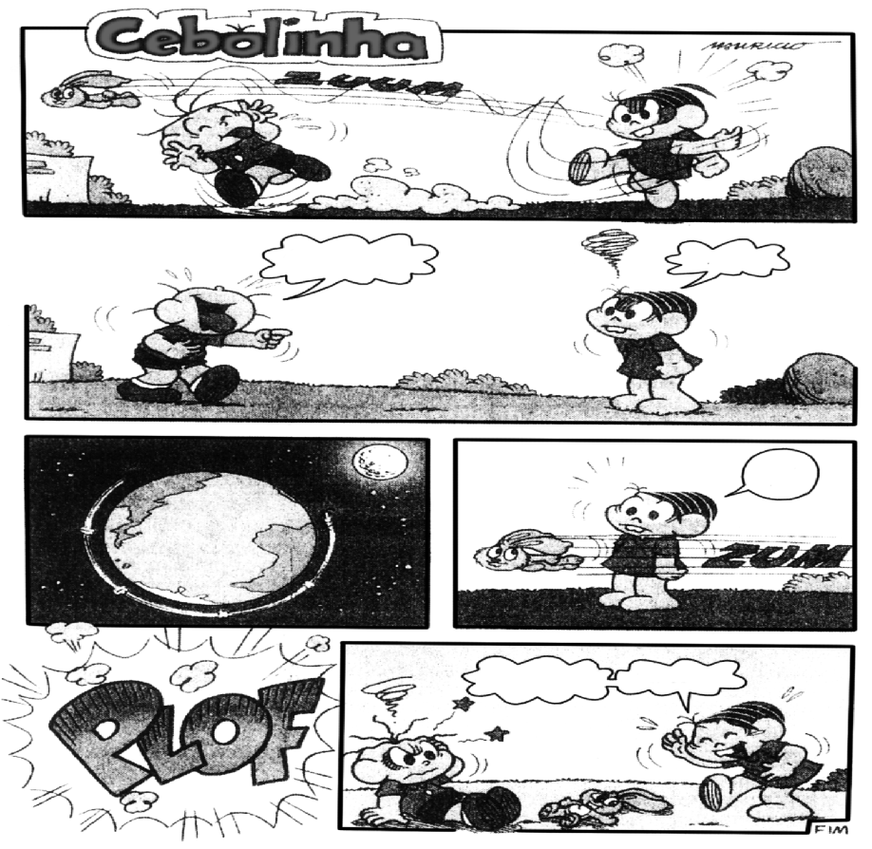
Questão do ENEM
Um professor utiliza essa história em quadrinhos para discutir com os estudantes o movimento de satélites. Nesse sentido, pede a eles que analisem o movimento do coelhinho, considerando o módulo da velocidade constante.

Slide 6
Questões
Desprezando a existência de forças dissipativas, o vetor
aceleração tangencial do coelhinho, no terceiro quadrinho, é
a) nulo.
b) paralelo à sua velocidade linear e no mesmo sentido.
c) paralelo à sua velocidade linear e no sentido oposto.
d) perpendicular à sua velocidade linear e dirigido para o
centro da Terra.
e) perpendicular à sua velocidade linear e dirigido para
fora da superfície da Terra.

Slide 7
Resolução
Uniforme significa que não varia a velocidade, quando a velocidade não varia significa que não existe aceleração (ou seja aceleração nula)
aceleração é a grandeza que mede a variação da velocidade, se a velocidade não varia então a aceleração é nula.
se a velocidade não varia o movimento é uniforme
Resumindo: A aceleração é nula pois a velocidade não varia.
Sendo a órbita circular, o movimento será uniforme e
a aceleração tangencial será nula.
R.E.S.P.O.S.T.A
a)

Slide 8
Valeu pela atenção

